Slide 1
מערכת שידורים לאומית
שקופית זו היא חובה
עליכם להתקין את הפונט Varela Round לפני תחילת העבודה.
אם ברצונכם לצפות בהנחיות להתקנת פונט Varela Round, תוכלו לעשות זאת בקלות.
צפו בסרטון הבא:
https://www.youtube.com/watch?v=NN9IgGTwbF0&feature=youtu.be
קישור להורדת הפונט
(אשרו את הודעת האבטחה)

Slide 2
מבוא למבנה המחשב
שקופית זו היא חובה
מלאו את פרטי השיעור, המקצוע והמורה .
(אין צורך להשאיר את הכיתובים "שם השיעור" , "המקצוע", מחקו אותם וכתבו רק את הפרטים עצמם).
קורס מערכות מחשב ואסמבלי
צביקה שטרקמן

Slide 3
מה נלמד היום
פרטו בשקופית זו את נושאי הלימוד של השיעור
נמשיך בפעולות אריתמטיות בבסיסים השונים – כפל וחילוק
נלמד על תחום המספרים שאפשר להציג בתאי הזיכרון במחשב
נראה איך מציגים במחשב מספרים שליליים

Slide 4
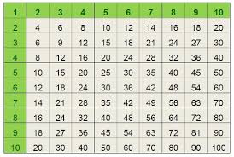
כפל עשרוני
פריסה 2
(הפריסות שונות זו מזו במיקום תיבות הטקסט וגרפיקת הרקע,
ותוכלו לגוון ביניהן)
34 *
78
2652
את השקופית הזו תוכלו לשכפל, על מנת ליצור שקופיות נוספות הזהות לה – אליהן תוכלו להכניס את התכנים.
כדי לשכפל אותה, לחצו עליה קליק ימיני בתפריט השקופיות בצד ובחרו
"שכפל שקופית" או "Duplicate Slide"
(מחקו ריבוע זה לאחר הקריאה)

Slide 5
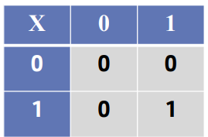
כפל בבסיס 2
בבסיס 2 לוח הכפל הוא בגודל 2*2
(*) מתוך ספר אסמבלי של המרכז לחינוך סייבר

Slide 6
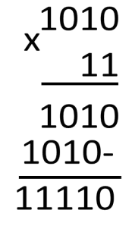
דוגמא לכפל בינארי
נכפול 10 ב- 3 (בייצוג הבינארי שלהם)
  10d = 10102
  3d = 112
איך מתבצע 11* 5?
(*) מתוך ספר אסמבלי של המרכז לחינוך סייבר

Slide 7
כפל בבסיס 2 ו-16
בבסיס 2 לוח הכפל הוא בגודל 2*2
איך כופלים בבסיס 16?
  ממירים לבסיס 2 ומכפילים
(*) מתוך ספר אסמבלי של המרכז לחינוך סייבר

Slide 8
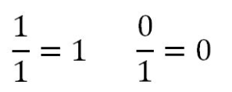
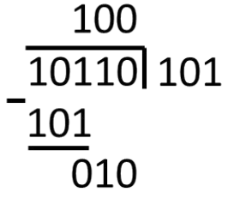
חילוק בבסיס 2 ו-16
חוקי החילוק בבסיס 2 פשוטים:
דוגמא: 22: 5 = 4 (2)
חילוק בבסיס 16: ע"י המרה לבסיס 2
דוגמא: 7Ah: Eh
(*) מתוך ספר אסמבלי של המרכז לחינוך סייבר

Slide 9
תרגילי כפל
X*Y | Y | X
בסיס 2 | 112 | 1012
בסיס 2 | 1012 | 11002
בסיס 2 | 11012 | 111102
בסיס 2 ו-16 | 0Ah | 0Eh
בסיס 2 ו-16 | 9Fh | 0CAh

Slide 10
תרגילי חילוק
שארית | מנה X/Y | Y | X
? | ? | 112 | 101012
? | ? | 1012 | 1100112
בסיס 2 ו-16 | בסיס 2 ו-16 | 0Ah | 9Fh
בסיס 2 ו-16 | בסיס 2 ו-16 | 9 | 0DBh

Slide 11
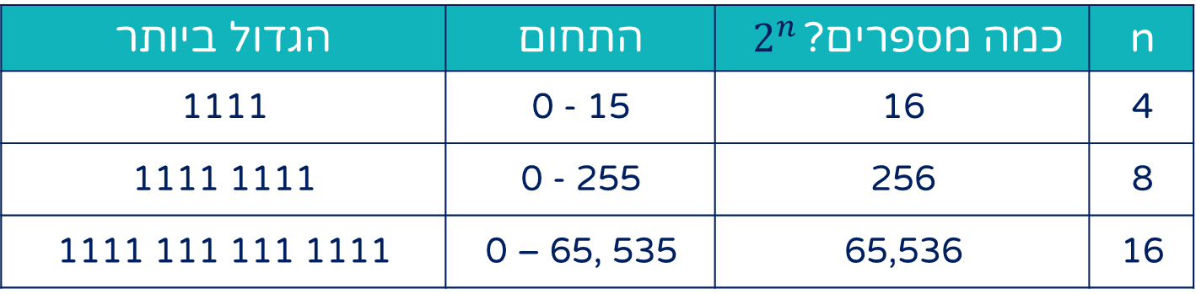

ייצוג מספרים במחשב
במחשב יש רק 0 ו-1
כל ספרה כזו נקראת bit (binary digit) ובעברית סיבית (סיפרה בינארית)
המידע שמור בזיכרון המחשב בתאים בגודל קבוע
תא שמכיל n ביטים יכול לייצג $2^{n}$ מספרים או צירופים שונים של מידע
n | כמה מספרים? $2^{n}$ | התחום | הגדול ביותר
4 | 16 | 0 - 15 | 1111
8 | 256 | 0 - 255 | 1111 1111
16 | 65,536 | 0 – 65, 535 | 1111 111 111 1111
שימו לב:
הביט הימני נקרא LSB –Least Significant Bit
הביט הימני נקרא MSB –Most Significant Bit

Slide 12
מגבלת האחסון
מה יקרה אם עקב פעולה כלשהיא נגיע לתוצאה שגדולה מגודל התא?
דוגמא:
  נניח שנתון לנו מחשב שכל תא בו הוא 8 ביטים
  רוצים לחבר 254+ 1111 1110+
  7 0000 0111
  261 1 0000 0101
התוצאה לא נכנסת ב- 8 ביטים. מה עושים?
  בתא יישארו רק 8 הביטים הימניים, והביט התשיעי יישמר במקום אחר בזיכרון ונקרא "נשא" – carry.
  מסמנים את התשובה כך: (1) 0000 0101

Slide 13
ייצוג מספרים שליליים במחשב
עד כה עסקנו רק במספרים חיוביים – unsigned
כעת נראה איך לייצג מספרים מכוונים signed (חיוביים ושליליים)
העיקרון: הביט השמאלי (MSB) מייצג את הסימן:
  0 – המספר חיובי 0011 0111
  1 – המספר שלילי 1011 0111
  שאר הביטים מייצגים את הגודל של הסימן
נראה 3 שיטות: הגודל והסימן, משלים ל-1, משלים ל -2

Slide 14
הגודל והסימן – דוגמא ב- 4 ביטים
ערך עשרוני (שלילי) | ייצוג בשיטת הגודל והסימן | ערך עשרוני (חיובי) | ייצוג בשיטת הגודל והסימן
0 | 1000 | 0 | 0000
-1 | 1001 | 1 | 0001
-2 | 1010 | 2 | 0010
-3 | 1011 | 3 | 0011
-4 | 1100 | 4 | 0100
-5 | 1101 | 5 | 0101
-6 | 1110 | 6 | 0110
-7 | 1111 | 7 | 0111
יתרון: קל להמיר בין חיובי לשלילי
חסרונות:
2 ייצוגים ל -0
חיבור של מספר עם הנגדי שלו לא נותן 0.
דוגמא: -2+2 = 0
  1010+
  0010
  1100 -> -4

Slide 15
המשלים ל -1
פריסה 3
(הפריסות שונות זו מזו במיקום תיבות הטקסט וגרפיקת הרקע,
ותוכלו לגוון ביניהן)
הנגדי של המספר – הוא היפוך הביטים שלו
ערך עשרוני (שלילי) | ייצוג בשיטת המשלים ל-1 | ערך עשרוני (חיובי) | ייצוג בשיטת המשלים ל-1
0 | 1111 | 0 | 0000
-1 | 1110 | 1 | 0001
-2 | 1101 | 2 | 0010
-3 | 1100 | 3 | 0011
-4 | 1011 | 4 | 0100
-5 | 1010 | 5 | 0101
-6 | 1001 | 6 | 0110
-7 | 1000 | 7 | 0111
את השקופית הזו תוכלו לשכפל, על מנת ליצור שקופיות נוספות הזהות לה – אליהן תוכלו להכניס את התכנים.
כדי לשכפל אותה, לחצו עליה קליק ימיני בתפריט השקופיות בצד ובחרו
"שכפל שקופית" או "Duplicate Slide"
(מחקו ריבוע זה לאחר הקריאה)
כללי חיבור: אם הנשא 1, מוסיפים אותו ל LSB
דוגמא:
    0101+ 5
    1101 -2
    (1)0010+
    1 0011 ->3

Slide 16
המשלים ל -1
פריסה 3
(הפריסות שונות זו מזו במיקום תיבות הטקסט וגרפיקת הרקע,
ותוכלו לגוון ביניהן)
יתרונות וחסרונות
את השקופית הזו תוכלו לשכפל, על מנת ליצור שקופיות נוספות הזהות לה – אליהן תוכלו להכניס את התכנים.
כדי לשכפל אותה, לחצו עליה קליק ימיני בתפריט השקופיות בצד ובחרו
"שכפל שקופית" או "Duplicate Slide"
(מחקו ריבוע זה לאחר הקריאה)
יתרונות:
קל להמיר בין חיובי לשלילי
תוצאת חיבור של מספר עם הנגדי שלו נכונה
חסרונות:
יש צורך בחיבור הנשא ל- MSB
עדיין יש 2 ייצוגים ל -0

Slide 17
שיטת המשלים ל -2
בואו נבדוק – נמצא מה המשלים ל-2 של 1100
  נתון : 1100 (4-)
  המשלים ל-1: 0011
  ועוד 1: 1
  המשלים ל-2: 0100 -> 4
הנגדי של מספר יהיה שווה למשלים ל-1 שלו ועוד 1
דוגמא:
  נתון מספר חיובי: 0100 (4)
  המשלים ל-1: 1011
  ועוד 1: 1
  המשלים ל-2: 1100 -> -4

Slide 18
איך מיוצג 0?
ב-8 ביטים:
0000 0000
משלים ל- 1: 1111 1111
ועוד 1: 1
תוצאה: (1)0000 0000
מתעלמים מהנשא
ב-4 ביטים:
0000
משלים ל- 1: 1111
ועוד 1: 1
תוצאה (1)0000
מתעלמים מהנשא
ל-0 יש ייצוג יחיד!

Slide 19
שיטת המשלים ל-2 ב-4 ביטים
ערך עשרוני (שלילי) | ייצוג בשיטת המשלים ל-1 | ערך עשרוני (חיובי) | ייצוג בשיטת המשלים ל-1
-1 | 1111 | 0 | 0000
-2 | 1110 | 1 | 0001
-3 | 1101 | 2 | 0010
-4 | 1100 | 3 | 0011
-5 | 1011 | 4 | 0100
-6 | 1010 | 5 | 0101
-7 | 1001 | 6 | 0110
-8 | 1000 | 7 | 0111
שימו לב: -8 הוא מספר מיוחד!

Slide 20
המשלים ל-2: יתרונות וחסרונות
יתרונות:
  ייצוג יחיד ל- 0
  חיבור מספר עם הנגדי שלו נותן 0
חיסרון:
  קצת קשה להבין ייצוג של מספרים שליליים
המספרים במחשב מיוצגים בשיטת המשלים ל-2!

Slide 21
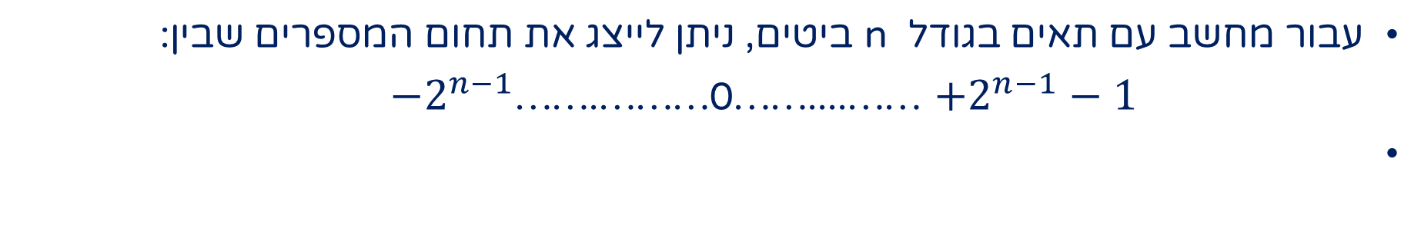
תחום המספרים בשיטת המשלים ל-2
עבור מחשב עם תאים בגודל n ביטים, ניתן לייצג את תחום המספרים שבין:
${−2}^{n−1}$…….………0……....…… ${+2}^{n−1}−1$
ביטים | החיובי הגדול | השלילי הכי קטן | כמה מספרים
4 | 7 | -8 | 16
8 | 127 | -128 | 256
16 | 32,767 | -32,768 | 65,536
20 | 524,287 | -524,288 | 1,048,576

Slide 22
סיכום
למדנו להציג במחשב מספרים מכוונים signed (שליליים וחיובים)
המספרים השליליים מיוצגים במחשב בשיטת המשלים ל-2
זיכרון המחשב מכיל תאים עם מספר ביטים קבוע
למדנו לחשב את תחום המספרים שניתן לייצג בתא במחשב עבור מספרים מסוג signed ו-unsigned

Slide 23

שקופית זו היא חובה
שימוש ביצירות מוגנות בזכויות יוצרים ואיתור בעלי זכויות
השימוש ביצירות במהלך שידור זה נעשה לפי סעיף 27א לחוק זכות יוצרים, תשס"ח-2007. אם הינך בעל הזכויות באחת היצירות, באפשרותך לבקש מאיתנו לחדול מהשימוש ביצירה, זאת באמצעות פנייה לדוא"ל rights@education.gov.il

